Slide 1
Часть вендоров ушла из университетов. Что делать? Перевод обучения с SAP на 1С.
Зам. директора МАЦК «Технологии интеллектуального предприятия»
(экс. МАЦК «Политехник-SAP»), СПбПУ
к.ф.-м.н. Амбражей Антон Николаевич

Slide 2
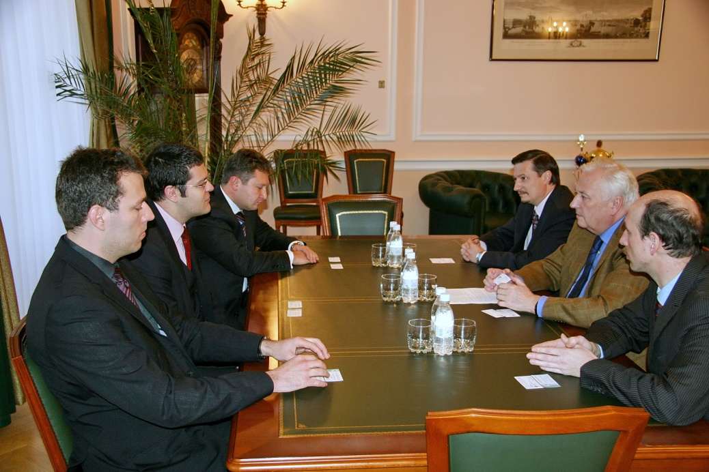
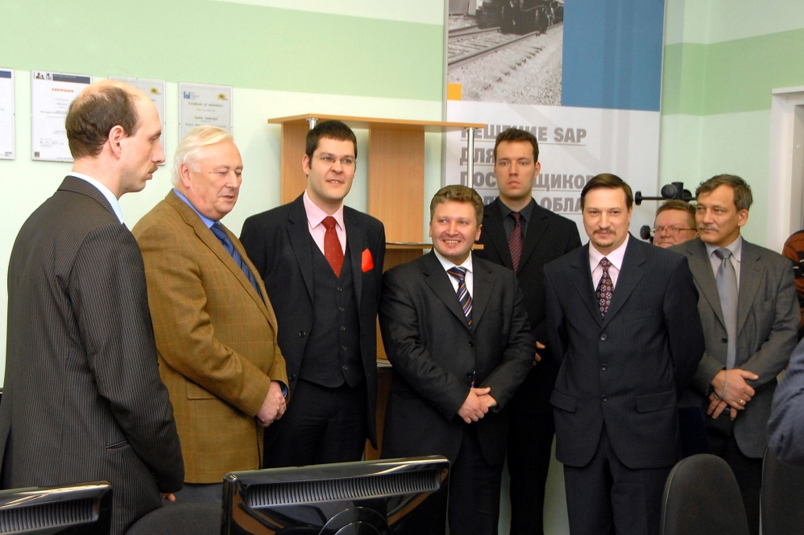
История: Центр SAP для вузов СНГ
АЦК SAP СПбПУ – основной координационный центр для вузов стран региона в рамках программы Университетский Альянс SAP с 2008 по 2023.
Доступ к онлайн курсам (S/4 HANA, SAP HANA, SAP ERP)
Подготовка преподавателей, разработка курсов
Русификация материалов, учебных систем
Сопровождение сертификационных курсов
Доступ к решениям компании SAP для целей обучения (хостинг)

Slide 3
Учебная деятельность центра (2008-2022)
Проведено учебных курсов и тренингов – 85 (Россия, Узбекистан, Казахстан, Беларусь, Армения)
из них сертификационных курсов – 26
Общее число участников – 3408
Участников сертификационных курсов – 465
Подготовлено сертифицированных специалистов – 272
Штат центра – 3 человека

Slide 4
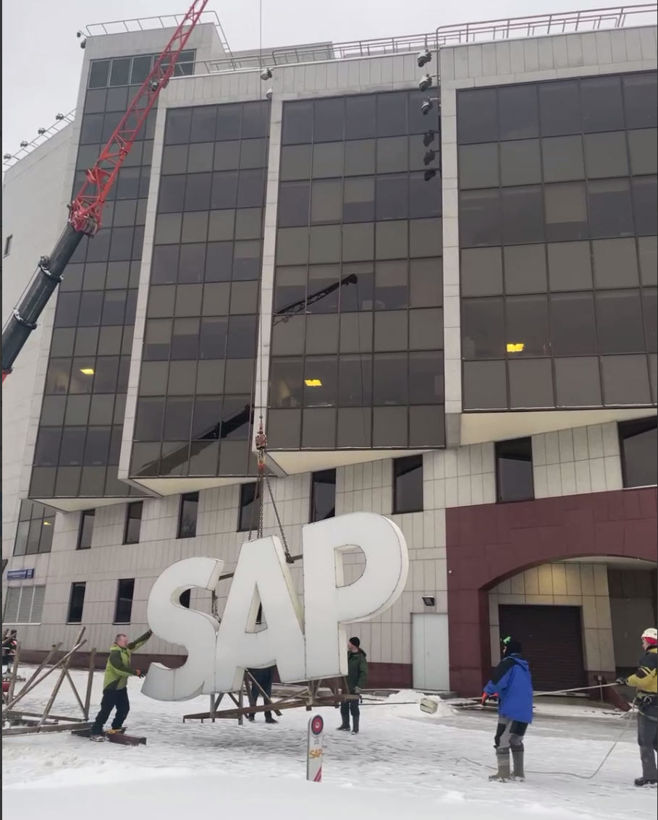
SAP ушёл, и не только он…
Что это значит для клиентов?
Как повлияет на вузы?
Как учить?
Чему учить
А надо ли учить?
А что SAP давал?
Может вернется?
Можем повторить?
Надо ли повторять?

Slide 5
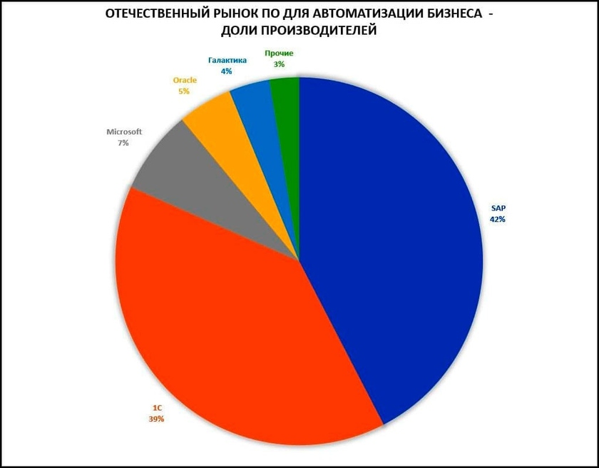
А много того SAPа-то было?
Выручка ООО «САП СНГ» в 2020 году составила около 35,8 млрд рублей из 27,34 млрд евро в мире (1,3%)
В вузах
15 центров инноваций, включая ВДЦ «Орленок»
130+ вузов
Более 500 преподавателей
SAP потеряла 120 млн евро по итогам 2022 года из-за сворачивания деятельности в России и Беларуси
Из Альянса SAP исключены почти все вузы РФ, обучение остановлено
Источник: https://www.tadviser.ru/

Slide 6
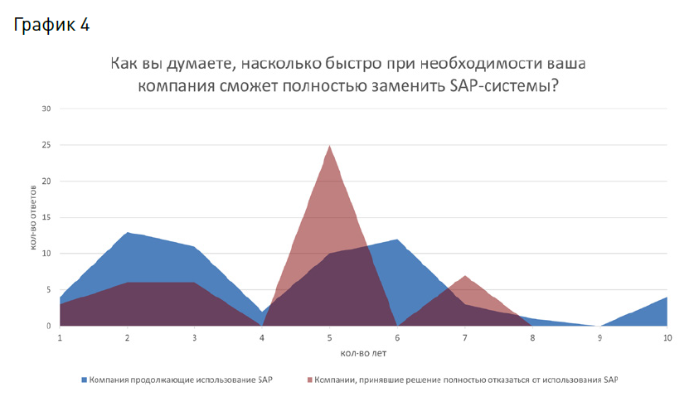
Что думают клиенты (июль 2022)
• 18% подтвердили, что в их компании принято решение о прекращении использования SAP-систем; • 60% продолжат их использование; • 22% еще не определились с решением.
Подавляющее большинство (64%) видит 1С ERP как систему, способную частично или полностью заменить SAP в случае необходимости.
13% - упоминают продукты: Галактика, Парус, Турбо, Атлас, М-3 и другие.
11% - утверждают, что аналогов системам SAP в настоящее время на российском рынке не существует.
6% - собственные разработки
6% - не определились.
https://sappro.sapland.ru/kb/articles/stats/perspektivi-razvitiya-sap-sistem-v-rossii.html

Slide 7
А что давал SAP образованию? Мы опросили сотрудников вузов

Slide 8
Организационный капитал
Процессы: анализ
Процессы: описание
Компания
Передовые ИТ
компании
ИТ компании
Надо двигаться туда
Инструменты автоматизации
Модели, процессы, лучшие практики, инструменты, элементы корпоративной культуры, управление изменениями

Slide 9
Есть ли замена SAP? Что думают преподаватели
Нет
1С, битрикс
ComindWare
Bitrix
Loginom
1С-Предприятие
1С:ERP
Loginom, Orange, Облако Yandex
edu.1cfresh.com
Polymatica
Advanta
Галактика

Slide 10
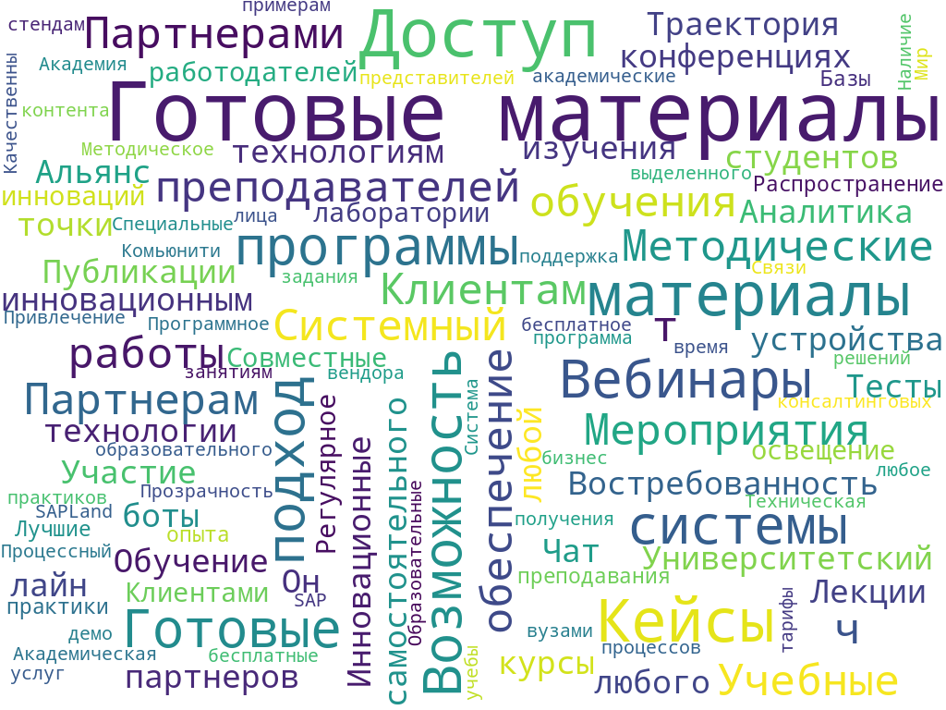
Надо ли повторять

Slide 11
ИТ Академии SAP – лучший опыт гибридного массового обучения
Перезачет в вузе, цифровые кафедры и т.д.
Теория
Видеоинструкции и методические указания
Практические задания
Контроль практики
Учет прочих активностей
Тесты
Студенты любых вузов
Базовый онлайн курс
Учебный ИТ ландшафт
ИТ вендоры
Доп. материалы по ИТ системам
Партнеры (консалтинг)
Доп. материалы по soft skills
Работодатели
Доп. материалы, тестовые задания
Сотрудники, стажеры
Студенты
Стажировки, работа, свидетельства о ПК и т.д.

Slide 12
Что делать?
Сохранить и использовать ценное
Перевести технологическую основу подготовки на российских вендоров
Перенести практики Альянса SAP на других вендоров:
Сотрудничество: вузы-вендоры-клиенты и партнеры
Централизованное развитие базовых учебных курсов
Интегрированный облачный ландшафт, доступный из любого места
Базовая модельная компания с описанными процессами для внедрения ИТ решений
Готовые учебные продукты (материалы + системы + обучение)
Массовые гибридные курсы + сетевая модель взаимодействия

Slide 13
Концепция обучения 4P
Как разработать/ внедрить сложное в сложной системе
Process
Product
Project
Как понять взаимосвязи в сложной системе и повысить эффективность
Programming
Как понять, что нужно пользователям

Slide 14
Проект: Цифровые кафедры и Академия 1С
Старт: октябрь 2023г. Присоединяйтесь !
Студенты цифровых кафедр
Цифровая кафедра
Процессы в 1С ERP
Основы разработки в 1С
Продвинутая разработка в 1С
Студенты любых вузов
Онбординг
ИТ Академия 1С
Управление проектами цифровой трансформации
Разработка и управление цифровыми продуктами
Вебинары участников экосистемы 1С
Перезачет в вузе, цифровые кафедры и т.д.

Slide 15
Планы централизованного развития
Централизованная разработка материалов
Готовые учебные продукты (система + онлайн курс + методические материалы)
Тиражируемое решение для обучения по 1С ERP
Возможность интеграции с другими вендорами
Цифровые кафедры – готовые комплекты (сентябрь 2023 пилот)
ИТ Академии с перезачетом в вузе (сентябрь 2023)
Комплексное обучение преподавателей (пилот идет с 12.2022)

Slide 16
Примет возможного учебного ландшафта.
BW/BI
Аналитика,
репортинг
Цифровой след
исполнение
Process
mining
Цифровое
ядро
1С
IBP
планирование
аудит
настройка
Моделирование процессов
процессы
Модельная
компания

Slide 17
А нас поддержат?

Slide 18
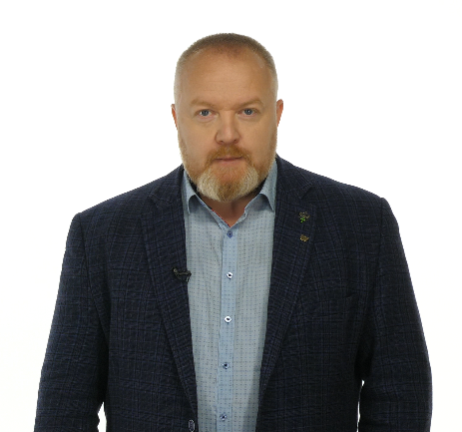
КОНТАКТЫ
Зам. директора МАЦК «Технологии интеллектуального предприятия»
(экс. МАЦК «Политехник-SAP»), СПбПУ
к.ф.-м.н. Амбражей Антон Николаевич
E-MAIL: аmbrajei@spbstu.ru, +7(911)2151030

